Slide 1
Estadísticas 2019

Slide 2
IFIF: “La producción mundial de piensos compuestos se estima en más de mil millones de toneladas anuales. La fabricación mundial de piensos comerciales genera una facturación anual estimada de más de 400.000 millones de dólares estadounidenses”.
Latam representa aprox. 18% de la producción mundial de alimento para animales.
↑ 10,5 %
↑ 6,1 %
↑ 2,3 %
↑0,7%
↑ 2 %
↑ 2 %
↑ 3,5%
↑ 5,7%
↑ 2,5%
↑ 3,7%

Slide 3
(72,7% corresponde a Pollo). Lo que representa aprox.
23% de la producción mundial
Aves
Mercado internacional carnes (1.000 t) / participación Latam:
USDA, 9-oct.-2020
Ganado carne:10.892 / 38%
Porcino: 9.335 / 14%
Pollo: 11.833 / 35%
Meat Market Review
FAO.
2019 - Producción mundial de carne (1.000.000 t)
Pollo: 133,6 (equiv. aprox. 280.000.000 t alimento/año)
Porcino: 109,8 (equiv. aprox.440.000.000t alimento/año)
Porcinos
Bovinos
Mascotas

Slide 4
 | Producción (1.000 t)
Aves | 88.480
Porcinos | 34.190
Ganado | 44.845
Pet | 5.152
Cavallo | 692
Acuicultra | 4.542
Otros | 2.486
 | 180.388

Slide 5
 | 2019
Brasil | 71.792
México | 36.499
Argentina | 35.240
Colombia | 7.242
Chile | 7.496
Peru | 5.326
Ecuador | 3.474
Bolivia | 1.826
Venezuela | 1.295
Guatemala | 1.513
Rep. Dominicana | 1.432
Uruguay | 1.424
Cuba | 1.332
Paraguay | 1.238
Honduras | 800
Panamá | 737
Costa Rica | 724
El Salvador | 544
Nicarágua | 453
Total Geral | 180.388

Slide 7
 | GANADO TOTAL | Ganado leche | Ganado carne
2018 | 11.221 | 5.797 | 5.424
2019 | 24.415 | 11.058 | 13.357

Slide 8
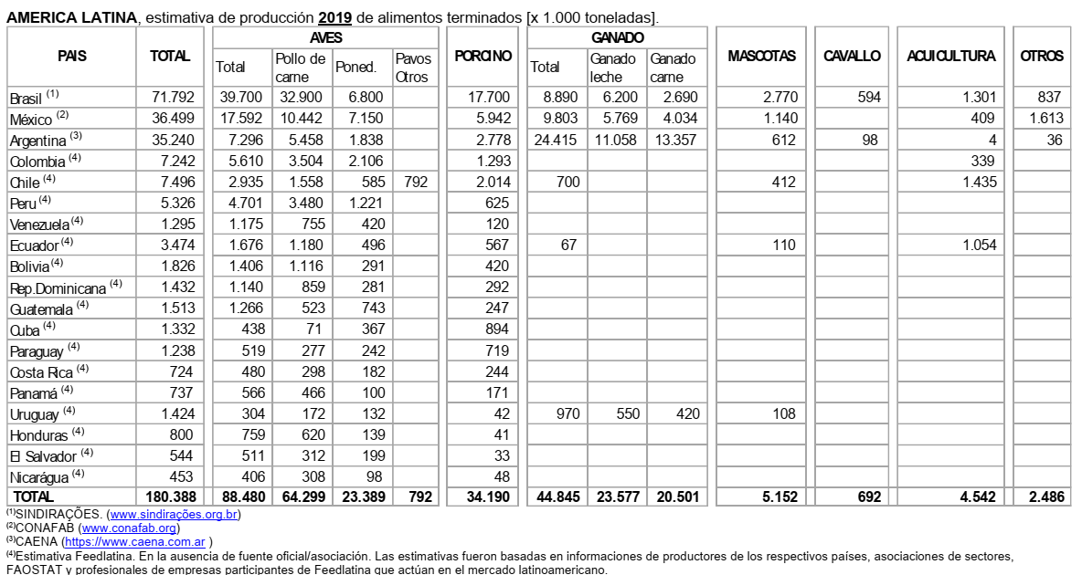

Slide 9
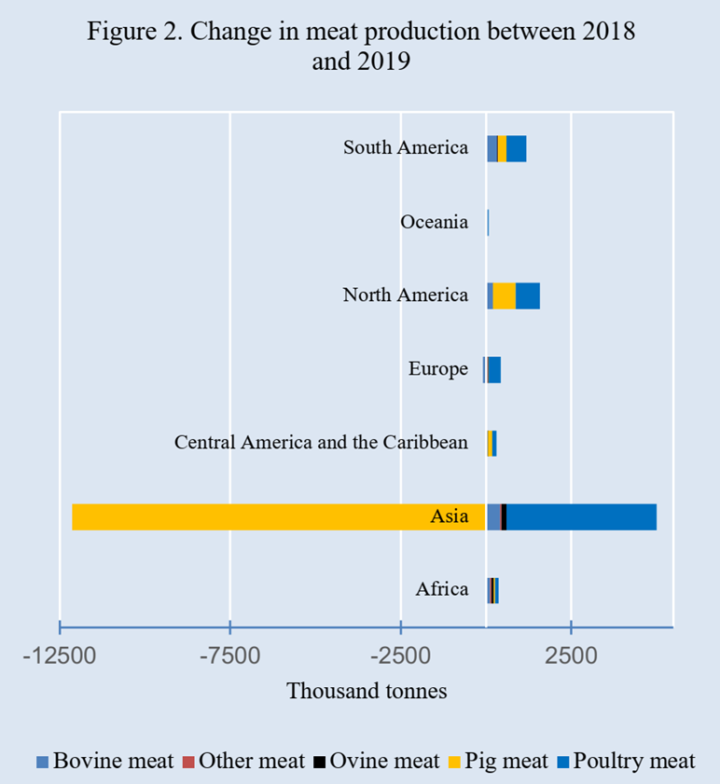
Para 2020 se estima, para America Latina, una reducción de producción de forma general, a excepción de Brasil donde se estima un incremento de aprox. 5% motivado principalmente por el incremento de la exportación (consecuencia de la PPA en Asia) de carne porcina y bovina (Ariovaldo, nov.2020).
Países con producción destinada totalmente o mayormente al mercado interno han tenido reducción significativa y de forma aguda, en mayor o menor grado, llegando algunos países a reducciones de hasta aprox. 25%, en determinados periodos, en producción de pollos, como el caso de Perú.
Fuente: Invetsa
http://www.fao.org/3/ca8819en/CA8819EN.pdf
Estimamos una reducción anual en la orden de 10% en la producción de pollo de carne, principal sector afectado por el Covid. Brasil: la producción de pollos se mantendrá estable con relación a 2019. Considerando esta situación estimase que habrá una reducción de aprox. 3 millones de toneladas de alimentos para pollos de carne en 2020.
Gracias.

